Slide 1
Fonds Berichte 2009/10
IMST-Wiki

Slide 2
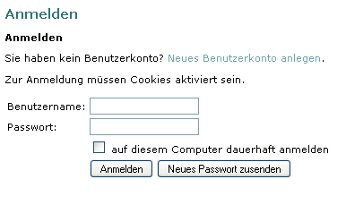
IMST-Wiki - Hauptseite
1.) Anmelden

Slide 3
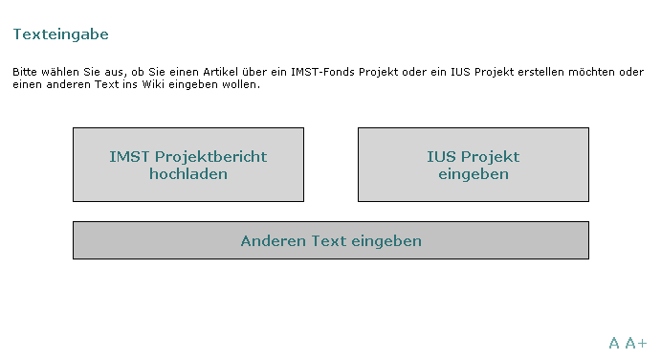
IMST-Wiki
2.) Neuen Beitrag erstellen

Slide 4
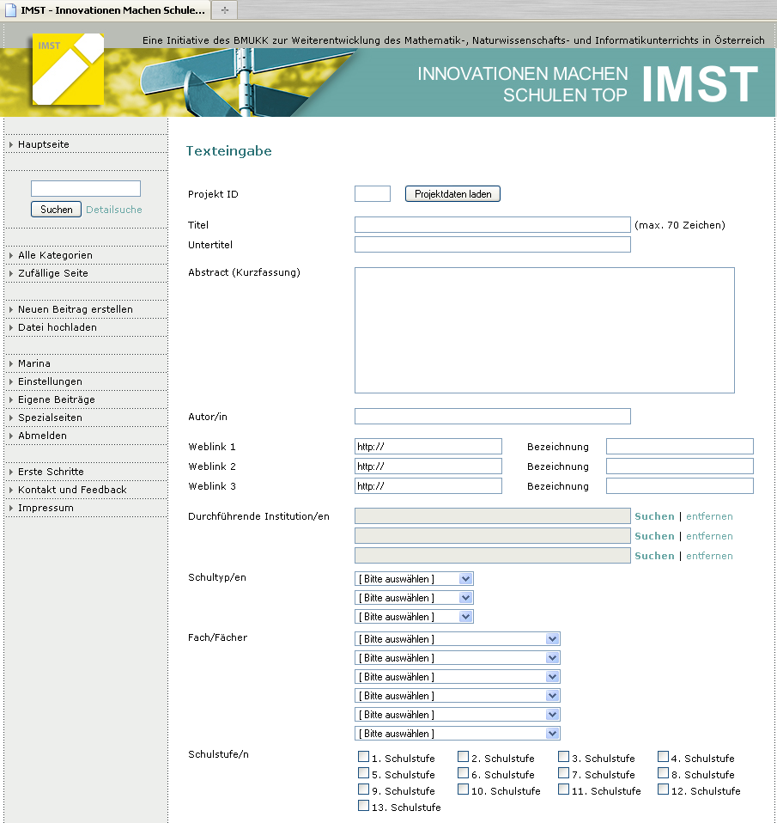
IMST-Wiki Eingabeformular I
3.) Projekt – ID eingeben und Projekt laden

Slide 5
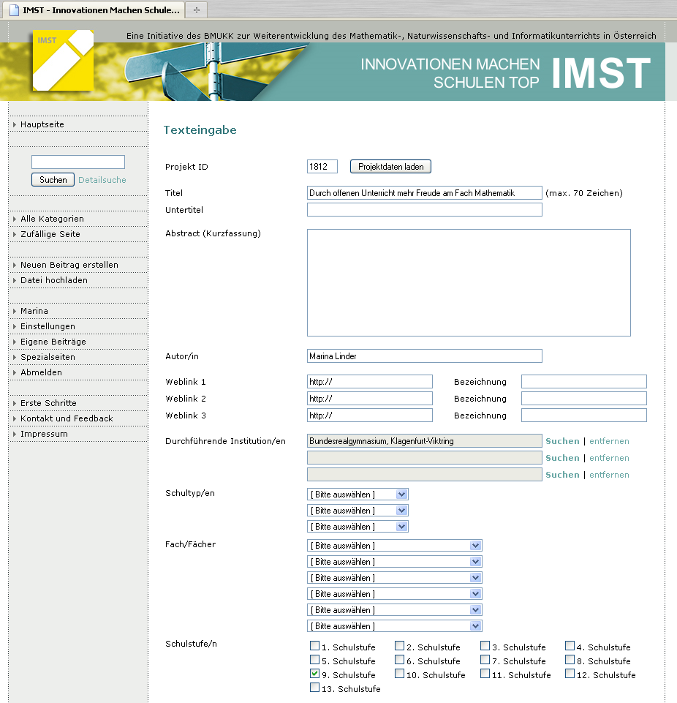
IMST-Wiki Eingabeformular II
4.) Angaben
kontrollieren und
fehlende Punkte
ergänzen

Slide 6
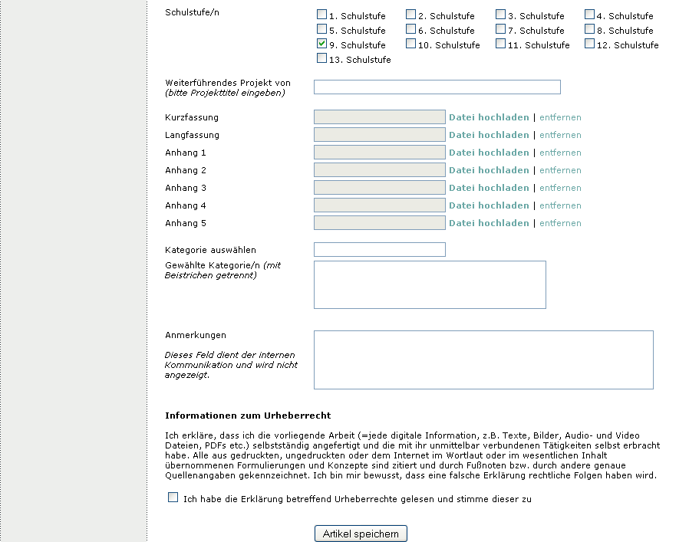
IMST-Wiki Eingabeformular III

Slide 7
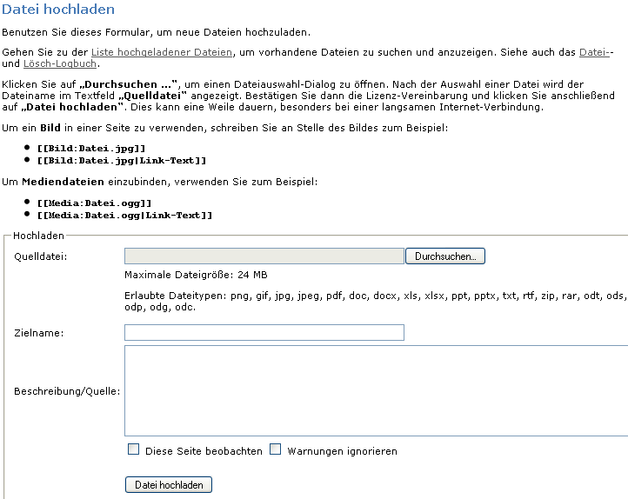
IMST-Wiki – Datei hochladen
Quelldatei wie üblich auswählen. Bitte Kurz- und Langfassung als pdf-Datei hoch laden.
Wichtig: Dateiname = Zielname

Slide 8
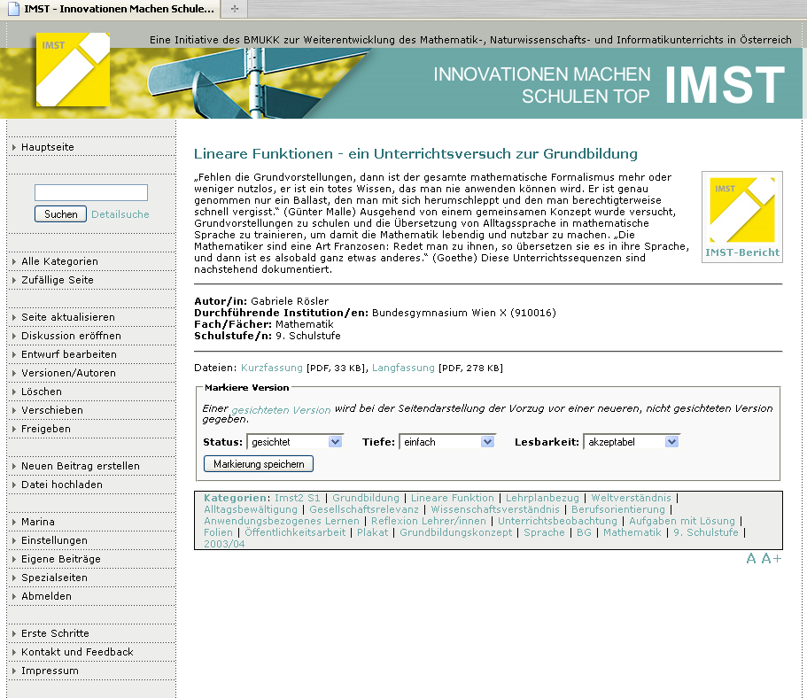
IMST-Wiki Kategorien
Welche Kategorien gibt es im IMST-Wiki bereits?

Slide 9
IMST-Wiki – Seiten nachbearbeiten
Der Wiki-Eintrag passt nicht? Tippfehler? Es fehlen noch Dateien oder die Seite ist falsch verlinkt?
Kleinere Änderungen können jetzt noch von Ihnen vorgenommen werden.
Gerne helfen auch wir weiter: imstweb@uni-klu.ac.at

